Slide 1
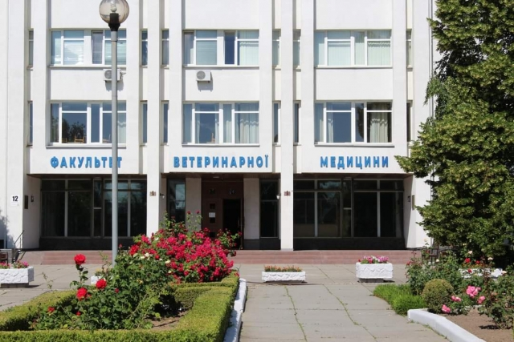
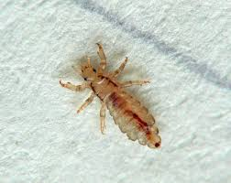
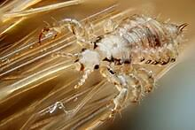
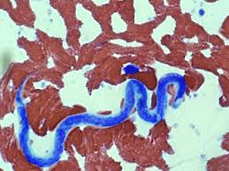
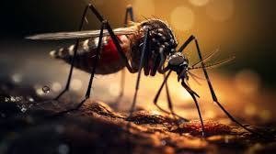
Факультет ветеринарної
медицини
Кафедра ветеринарної епідеміології та охорони здоров'я тварин
Гурток “Паразитологія”
керівник гуртка: доц. Гончаров С.

Slide 2
Історична довідка
▶ Гурток з паразитології почав свою діяльність з моменту створення кафедри паразитології при Київському
ветеринарному інституті в 1935 році.
▶ В різні роки його очолювали:
▶ проф. Чеботарьов,
▶ проф. Маркевич,
▶ доц. Шевцов О.О.,
▶ доц. Поживіл А.І.,
▶ доц. Дідаш К.В.
▶ доц. Семенко О.В.
нині – доц. Гончаров С.Л.

Slide 3
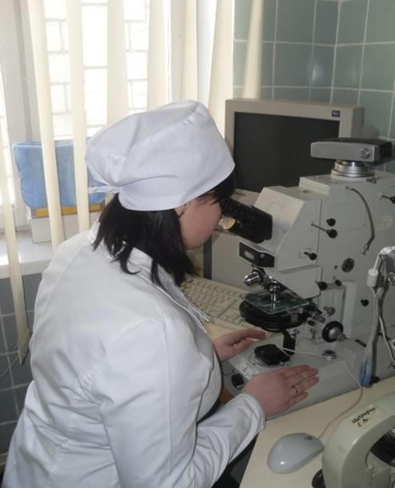
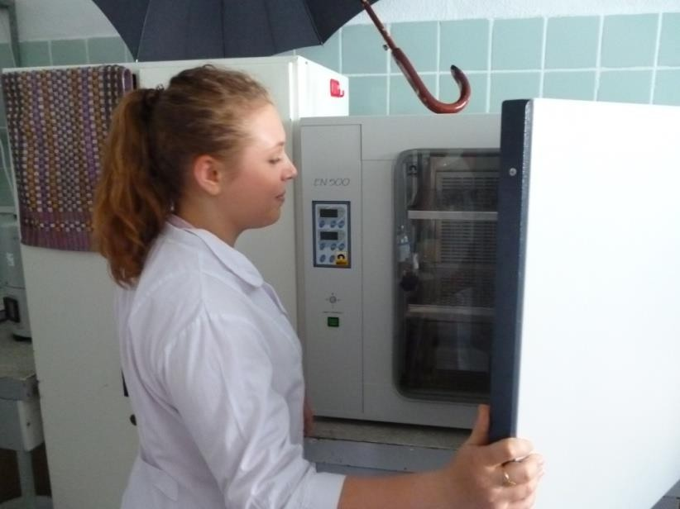
Мета і завдання гуртка
▶ Основною метою роботи гуртка є отримання студентами практичних навичок та вмінь в засвоєнні методик паразитологічних досліджень, діагностиці, лікуванні і профілактиці паразитарних хвороб тварин, можливість проводити наукові дослідження, методологія постановки експериментальних досліджень тощо.

Slide 4
Звіт про роботу наукового гуртка з паразитології за 2023-2024 н.р.
▶ За звітний період кількість членів гуртка становила
5 студентів. За звітний період гуртківцями були проведені наукові дослідження і відпрацьовані різні в т.ч. новітні методики паразитологічних досліджень (на гельмінтози, акарози, ентомози, протозоози тощо) та їх порівняльну ефективність. Розглянуто особливості проведення наукових досліджень, їх методологія, принципи постановки експерименту тощо.
▶ Проведені дослідження щодо встановлення ефективності різних протипаразитарних препаратів та профілактичних заходів.

Slide 5
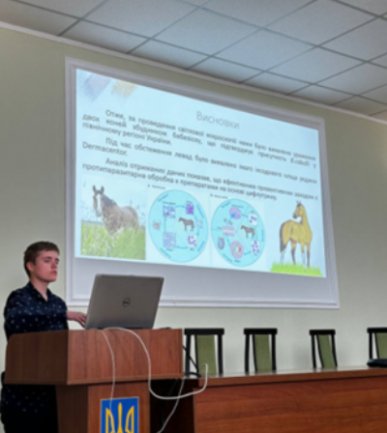
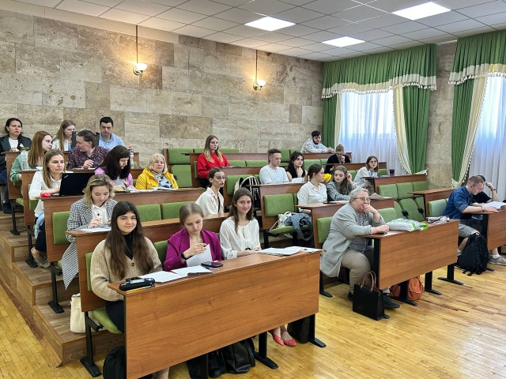
Учасники гуртка активно приймали участь у всеукраїнському конкурсі студентських наукових робіт

Slide 6
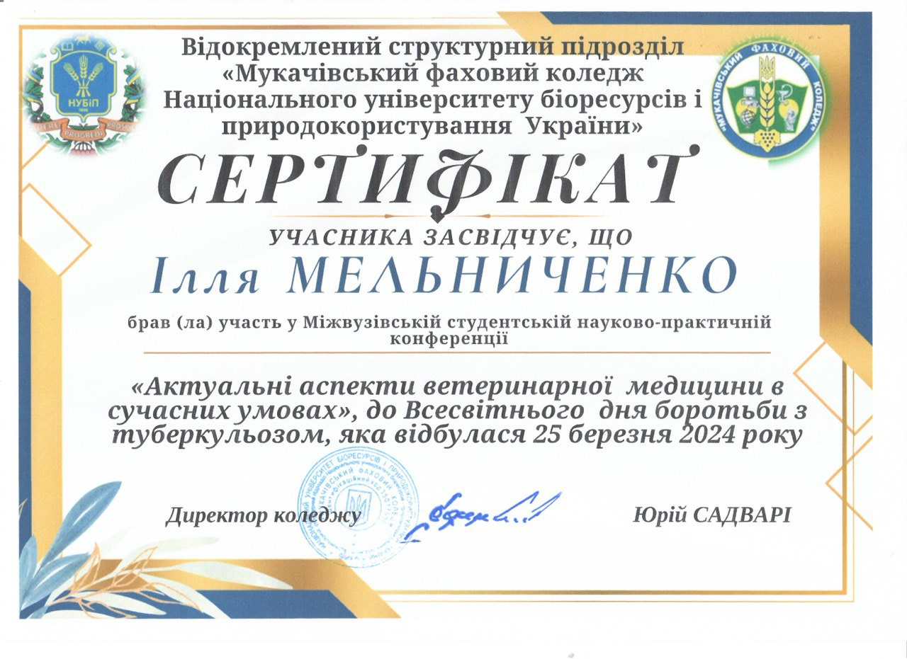
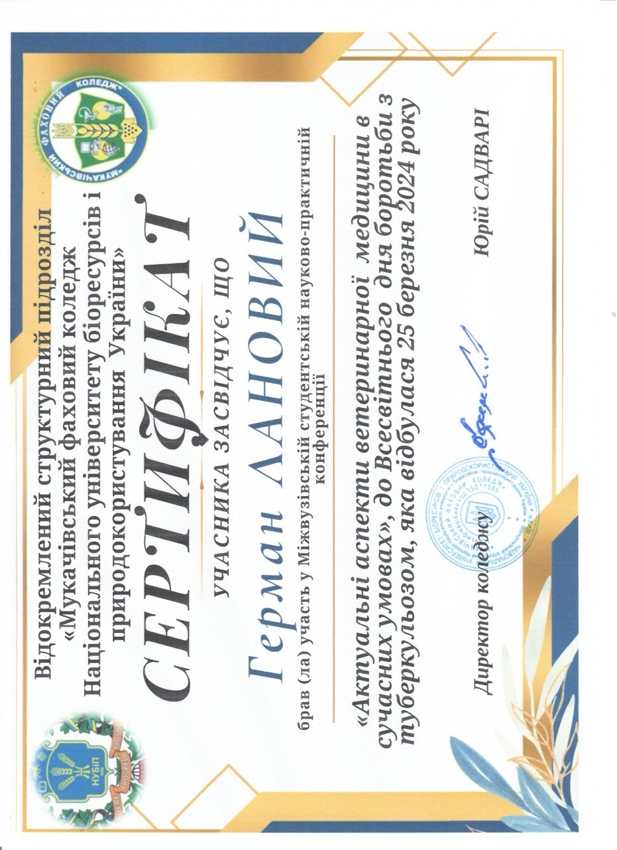
Учасники гуртка активно приймали участь у міжвузівській студентській науково-практичній конференції

Slide 7
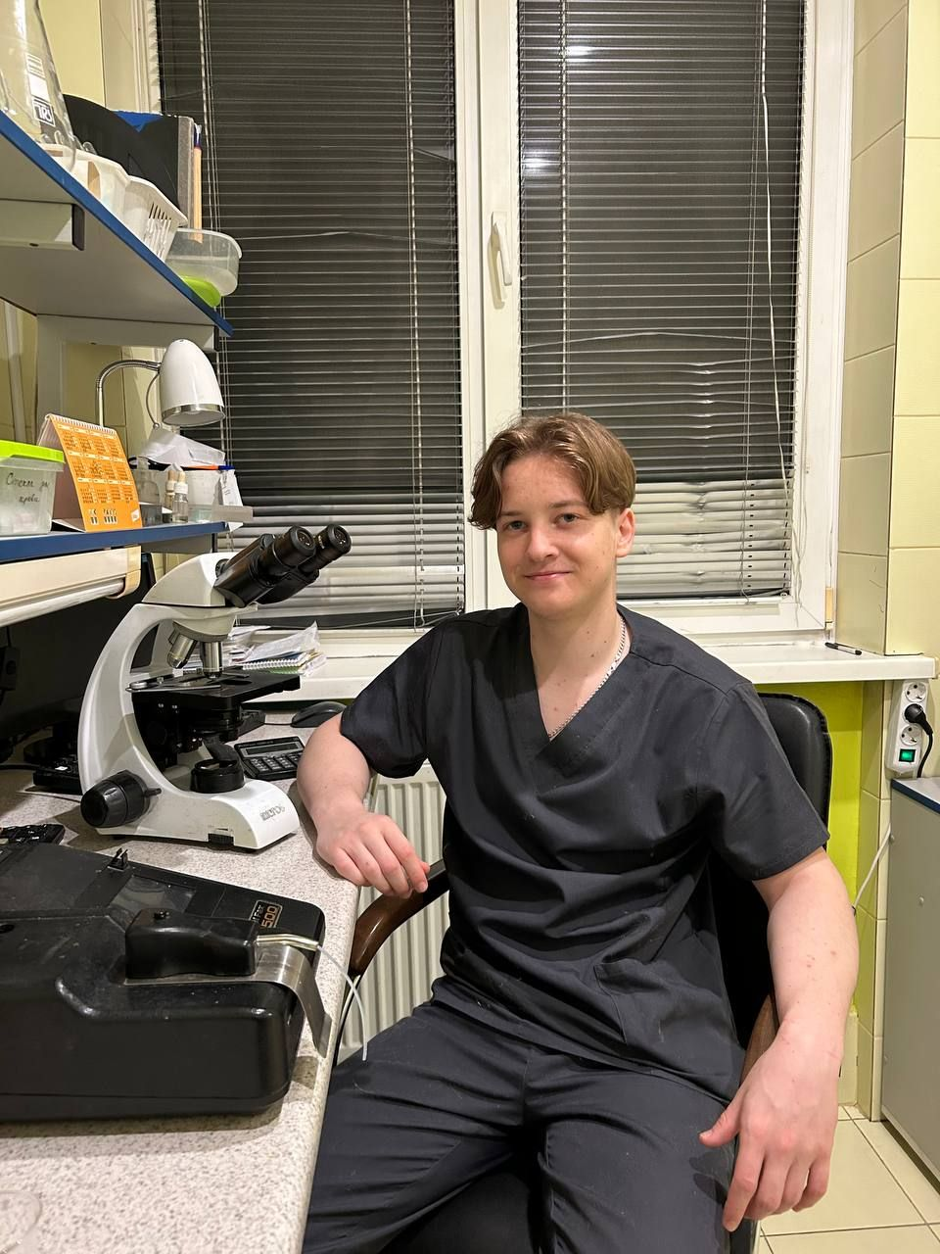
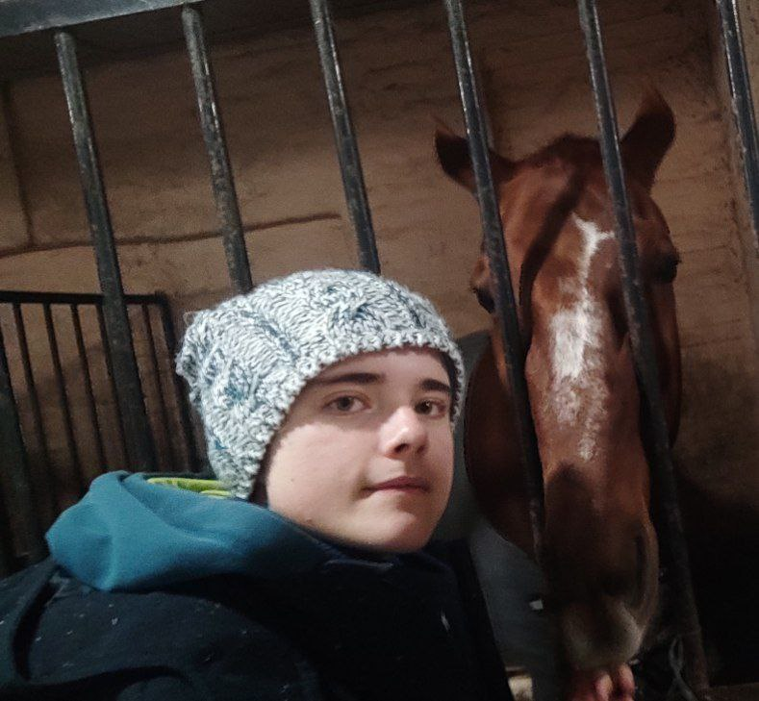
Робочі будні гуртка

Slide 8
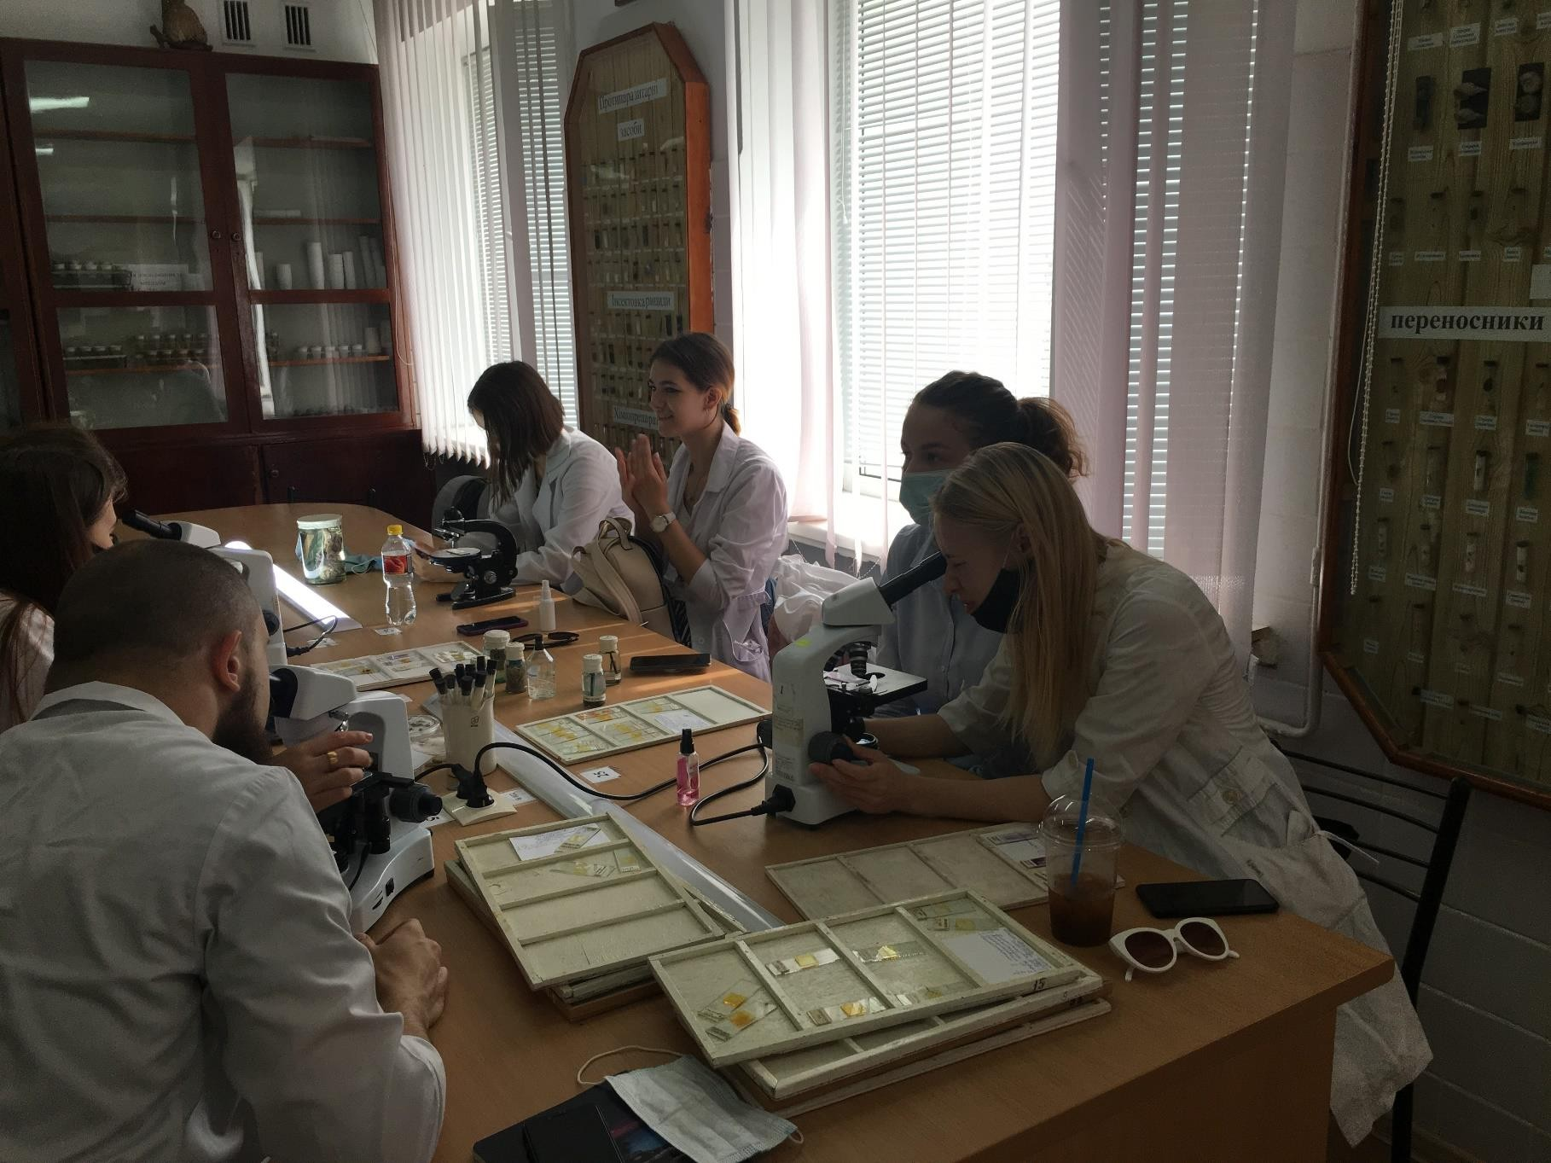
Робочі будні гуртка

Slide 9
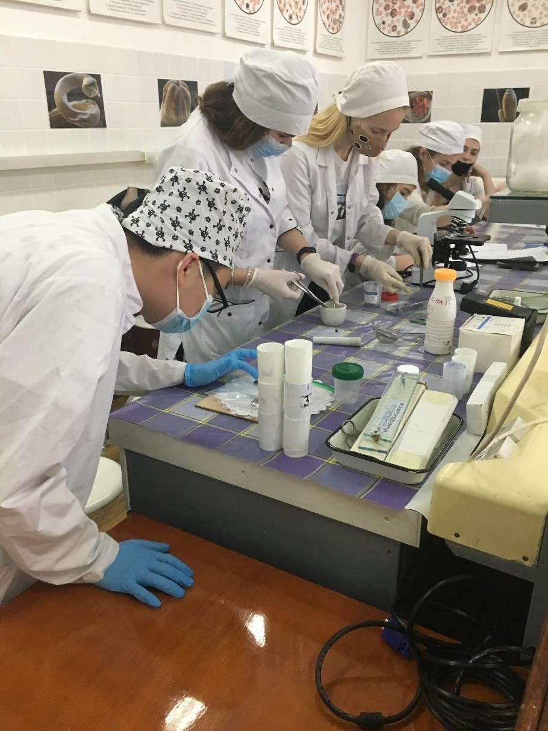
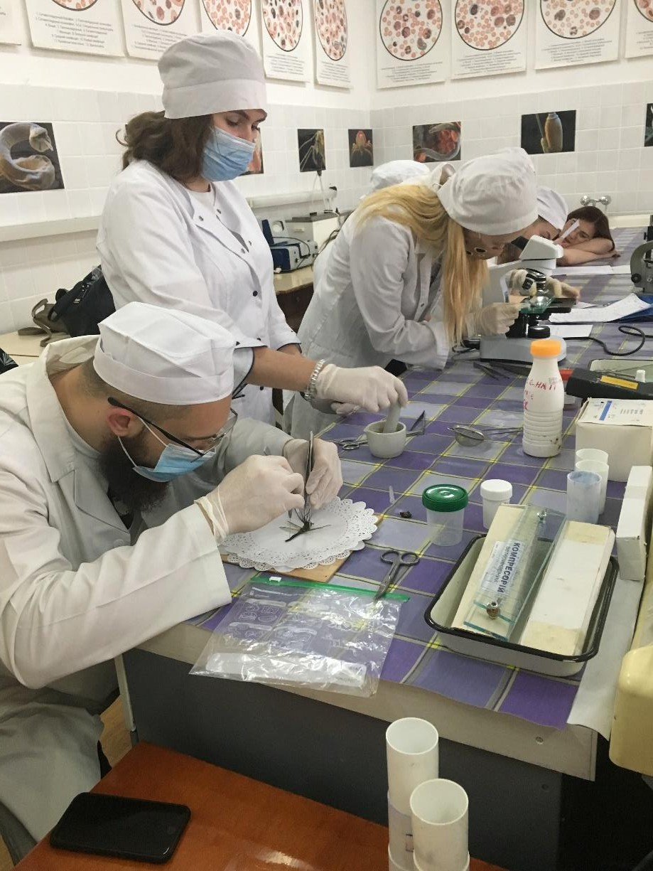
Робочі будні гуртка

Slide 10


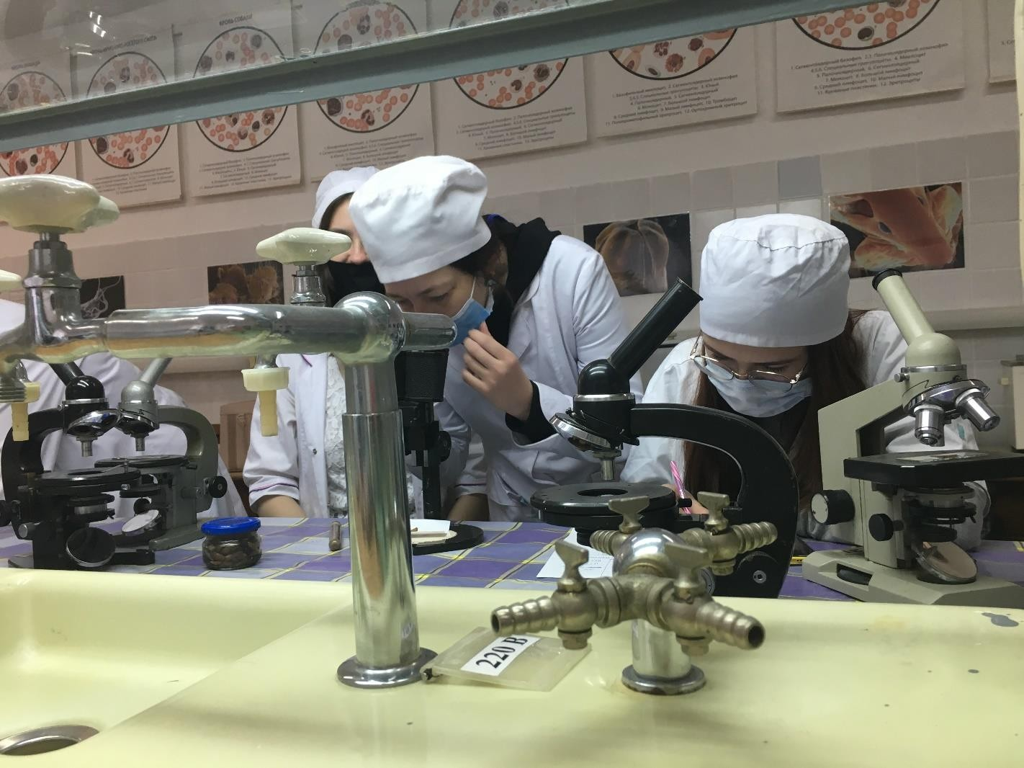
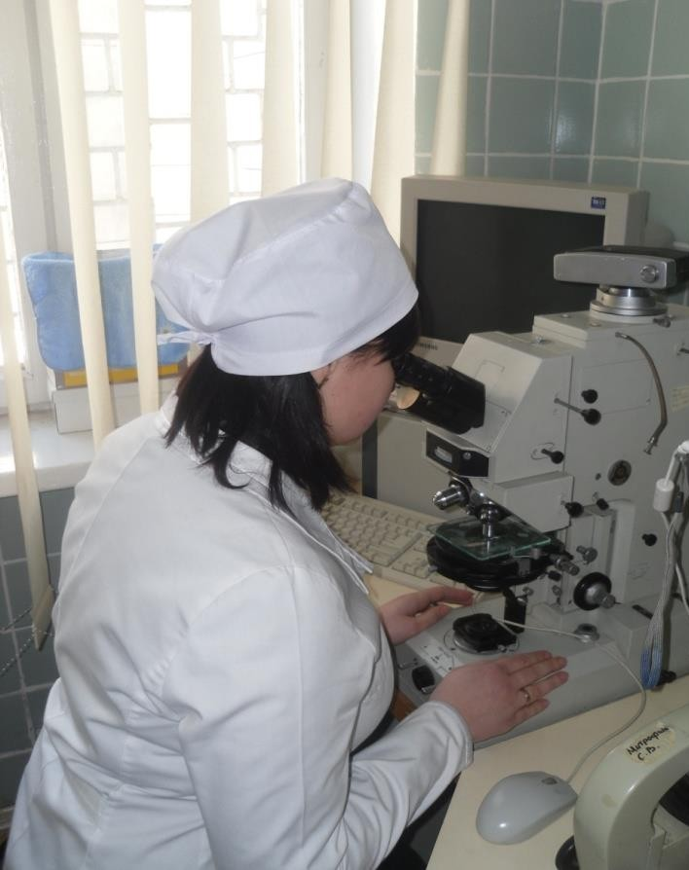
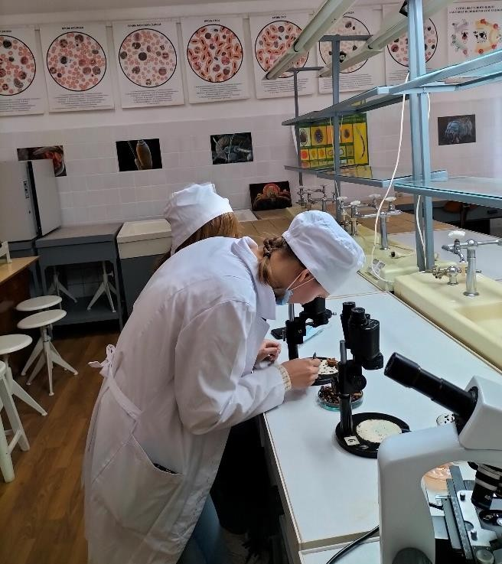
Проведення наукових досліджень студентами-гуртківцями

Slide 11
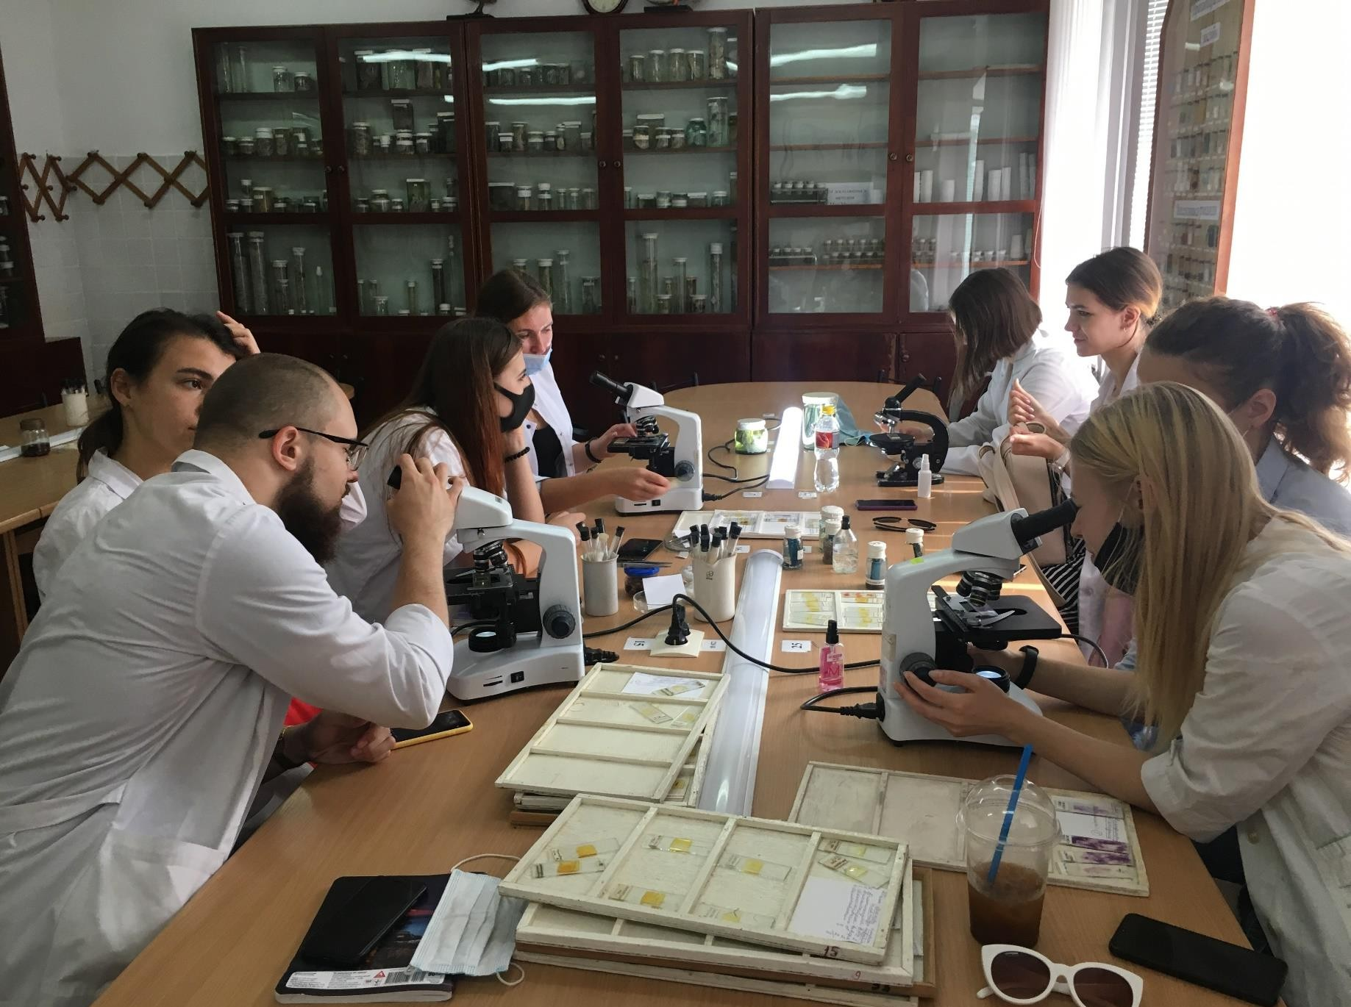
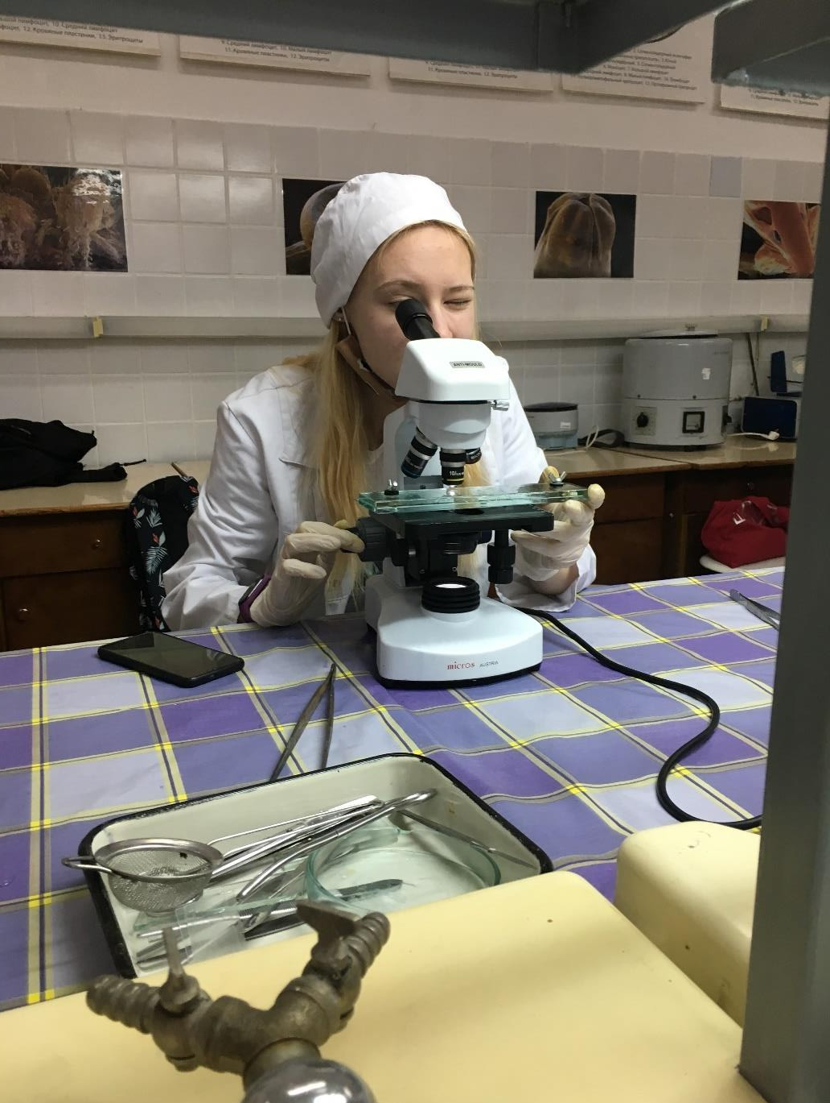
Відпрацювання різних методик паразитологічних досліджень

Slide 12
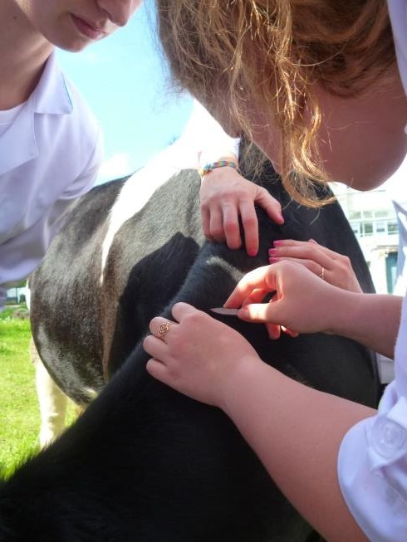
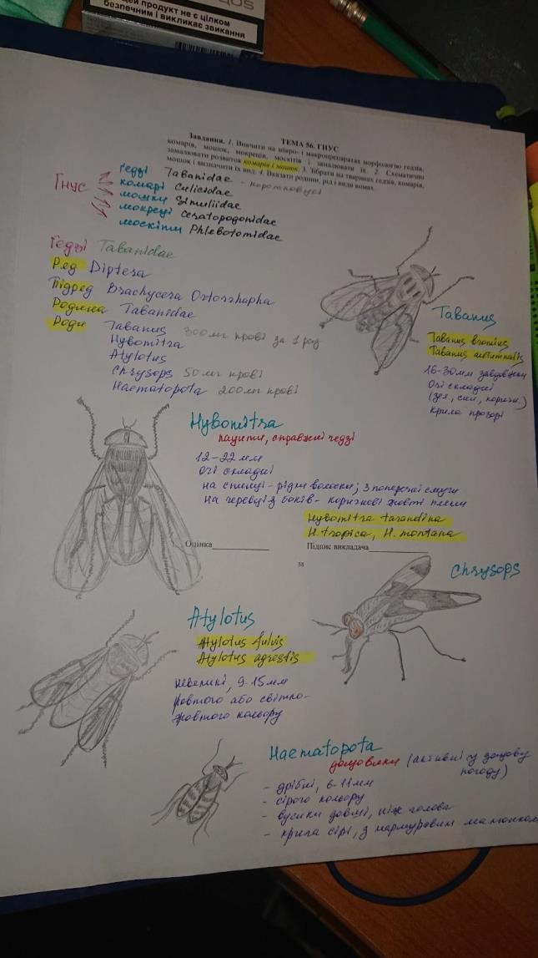
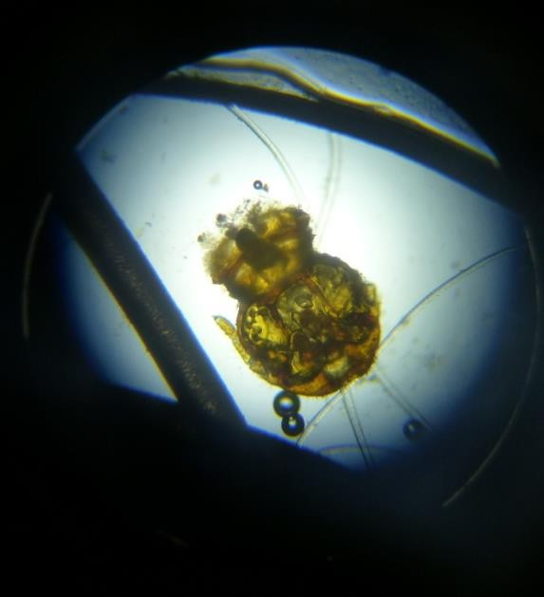
Дослідження студентами-гуртківцям тварин на ектопаразитів

Slide 13
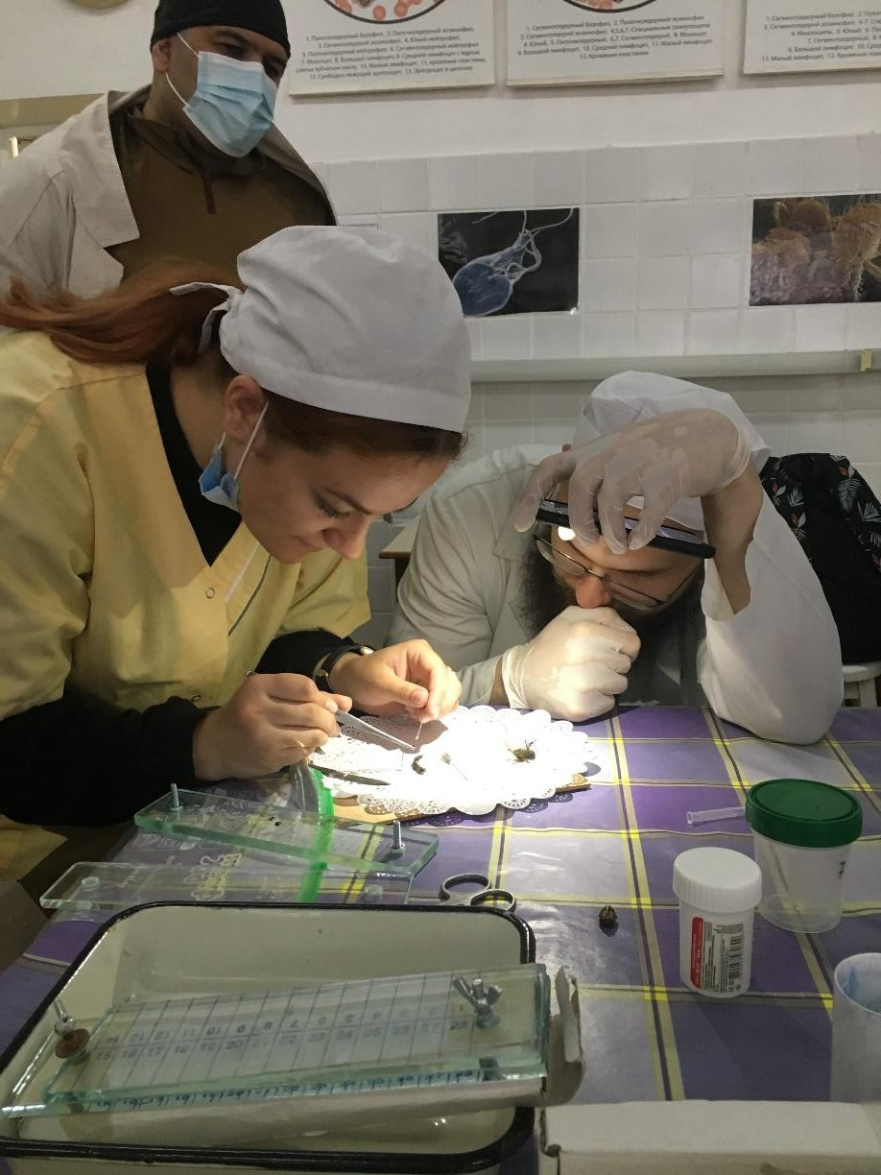
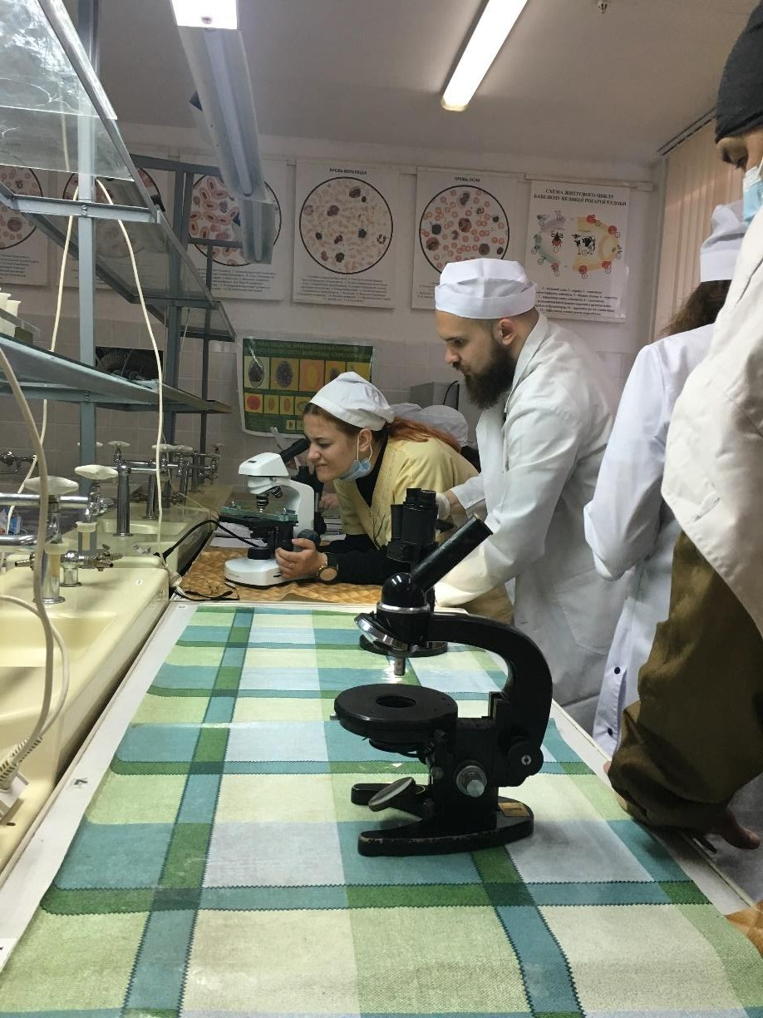
Проведення паразитологічних досліджень

Slide 14
Основні наукові напрямки досліджень кафедри до яких залучаються студенти гуртка
▶ Філяріатози тварин (проф. Сорока Н.М.)
▶Токсоплазмоз тварин, гельмінтози коней (проф. Галат М.В.
▶Гельмінтози гідробіонтів (доц. Гончаров С.Л.)
▶ Еймеріози тварин (доц. Слободян Р.О.)
▶Хвороби екзотичних видів тварин (доц. Пашкевич І.Ю.)

Slide 15
Стратегія розвитку гуртка
▶ Подальше проведення паразитологічних досліджень у екзотичних тварин, а саме рептилій та шиншил.
▶ Відпрацювання новітніх методів діагностики паразитарних хвороб тварин (ІФА, ПЛР тощо).
▶ Залучення до співпраці провідних науковців в галузі паразитології.
▶ Все більшого залучення студентів до написання тез
доповідей, конференціях досліджень.
наукових статей, виступів на
тощо.
Проведення наукових
▶ Проведення паразитологічних досліджень об’єктів
навколишнього середовища.

Slide 16
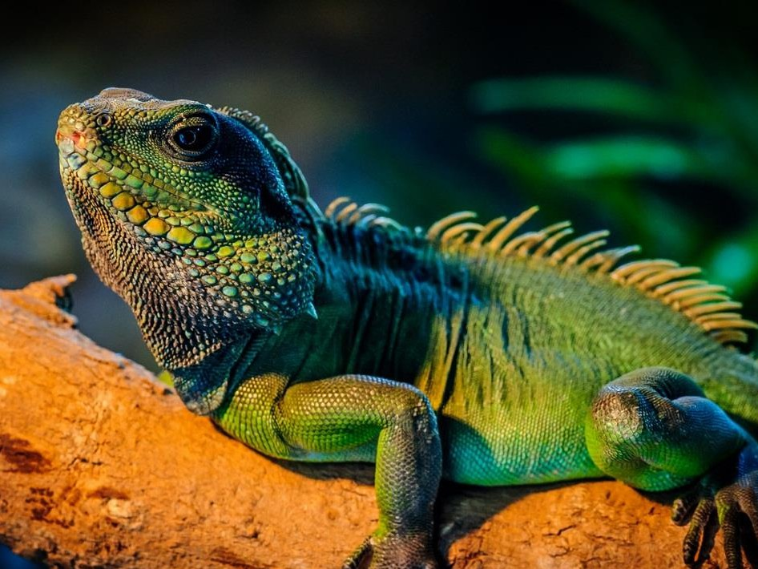

Дякую за увагу!

